Slide 1
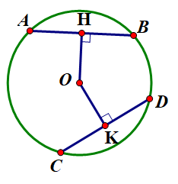
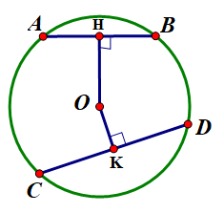
KIỂM TRA KIẾN THỨC CŨ
Xem hình vẽ bên, ta có AB = CD. Hãy so sánh OH và OK.
Ta có AB = CD suy ra OH = OK.
Xem hình vẽ bên, ta có OH > OK. Hãy so sánh AB và CD.
Ta có OH > OK suy ra AB < CD.

Slide 2
KIỂM TRA KIẾN THỨC CŨ
1) Nêu các vị trí tương đối của điểm M đối với đường tròn (O ; R) ?
Có ba vị trí tương đối của điểm M đối với đường tròn (O ; R):
2) Đối với mỗi vị trí tương đối, hãy tìm hệ thức giữa khoảng cách từ điểm M đến đường tròn (O ; R) ?
Điểm M nằm trên đường tròn (O;R)↔OM=R
Điểm M nằm trong đường tròn (O;R)↔OM<R
Điểm M nằm ngoài đường tròn (O;R)↔OM>R
2

Slide 3
TIẾT 23: §4. VỊ TRÍ TƯƠNG ĐỐI CỦA ĐƯỜNG THẲNG VÀ ĐƯỜNG TRÒN

Slide 4

không cắt
đường chân trời
tiếp xúc đường chân trời
Cắt đường chân trời
•
•
0 điểm chung
•
Giả sử đường thẳng và đường tròn có 03
điểm chung nghĩa là đường tròn đi qua 03
điểm thẳng hàng => vô lý
Hãy cho biết từng hình một, giữa đường thẳng và đường tròn có mấy điểm chung
Có 02 điểm chung
Có 01 điểm chung
Giữa đường thẳng và đường tròn có thể có 03 điểm chung trở lên không?

Slide 5
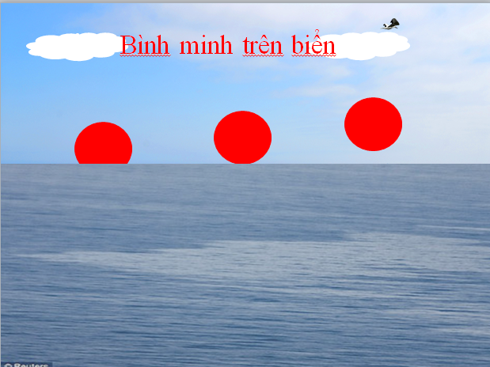
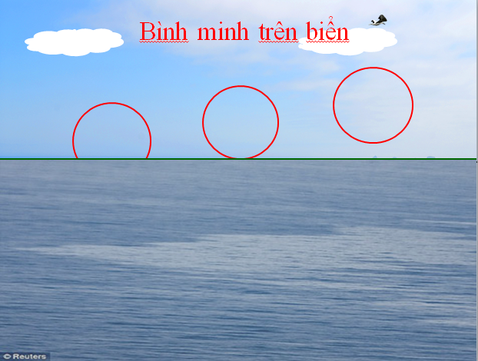
TIẾT 23. VỊ TRÍ TƯƠNG ĐỐI CỦA ĐƯỜNG THẲNG VÀ ĐƯỜNG TRÒN
Các vị trí của Mặt trời so với đường chân trời cho ta hình ảnh ba vị trí tương đối của đường thẳng và đường tròn

Slide 6
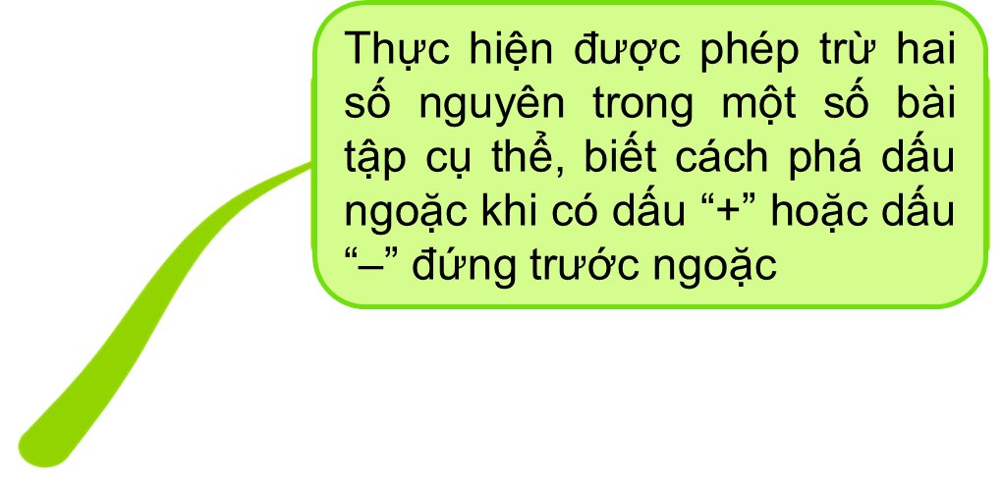
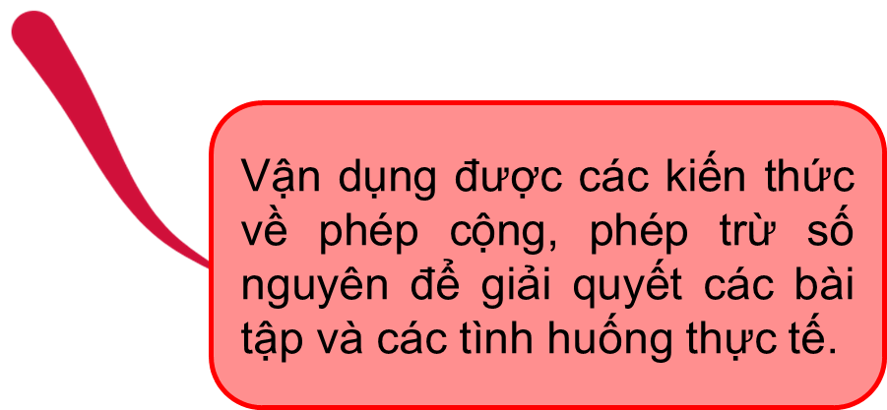
Ba vị trí tương đối của đường thẳng và đường tròn
Vị trí tương đối
của đường thẳng
và đường tròn
Hệ thức giữa khoảng cách từ tâm đường tròn đến đường thẳng và bán kính của đường tròn đó

Slide 7

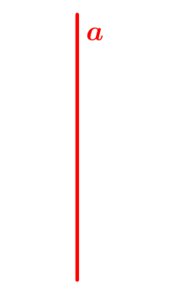
TIẾT 23. VỊ TRÍ TƯƠNG ĐỐI CỦA ĐƯỜNG THẲNG
VÀ ĐƯỜNG TRÒN
1. Ba vị trí tương đối của đường thẳng và đường tròn
Cho một đường thẳng và một đường tròn trên cùng một mặt phẳng. Chúng có nhiều nhất là bao nhiêu điểm chung.
1:
Vì sao một đường thẳng và một đường tròn không thề có nhiều hơn hai điểm chung?
Trả lời
O
Vì nếu đường thẳng và đường tròn có ba điểm chung trở lên thì đường tròn đi qua ba điểm thẳng hàng (vô lí)

Slide 8
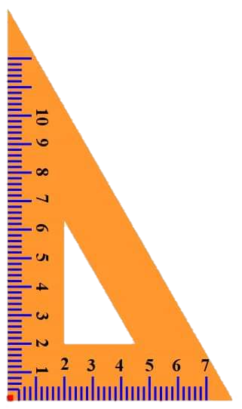
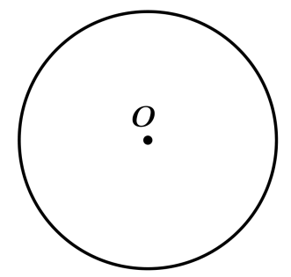




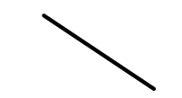

TIẾT 23. VỊ TRÍ TƯƠNG ĐỐI CỦA ĐƯỜNG THẲNG
VÀ ĐƯỜNG TRÒN
1. Ba vị trí tương đối của đường thẳng và đường tròn
?2/sgk/108: Chứng minh khẳng định trên
a) Đường thẳng và đường tròn cắt nhau
Ta có vuông tại
Ta có tại nên
(quan hệ giữa đường kính và dây)
Ta có vuông tại
Áp dụng định lý Pitago ta có:
A
B
a
H
a
A
H
B
Đường thẳng còn gọi là cát tuyến của đường tròn

Slide 9
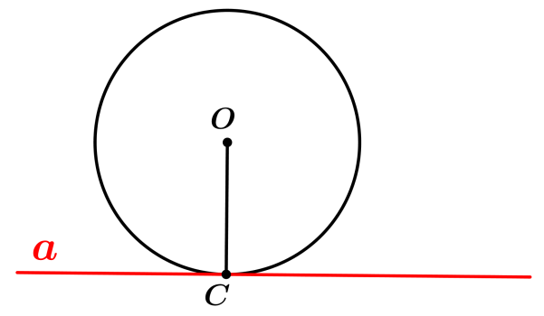
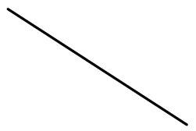
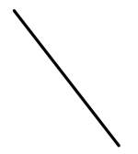


TIẾT 23. VỊ TRÍ TƯƠNG ĐỐI CỦA ĐƯỜNG THẲNG
VÀ ĐƯỜNG TRÒN
1. Ba vị trí tương đối của đường thẳng và đường tròn
a) Đường thẳng và đường tròn cắt nhau
H
D
b) Đường thẳng và đường tròn tiếp xúc nhau
Giả sử không trùng ,
lấy điểm thuộc đường thẳng sao cho là trung điểm của .
Khi đó không trùng với . là đường trung trực của
a
Lại có
C
H
Đường thẳng gọi là tiếp tuyến
của đường tròn . Điểm gọi
là tiếp điểm.
và có 2 điểm chung là và (trái với giả thiết có 1 điểm chung)
Vậy phải trùng .

Slide 10
TIẾT 23. VỊ TRÍ TƯƠNG ĐỐI CỦA ĐƯỜNG THẲNG
VÀ ĐƯỜNG TRÒN
1. Ba vị trí tương đối của đường thẳng và đường tròn
Định lí:
Nếu một đường thẳng là tiếp tuyến của một đường tròn thì nó vuông góc với bán kính đi qua tiếp điểm
a) Đường thẳng và đường tròn cắt nhau
là tiếp tuyến của
Là tiếp điểm
b) Đường thẳng và đường tròn tiếp xúc nhau
a
H
Đường thẳng gọi là tiếp tuyến
của đường tròn . Điểm gọi
là tiếp điểm.

Slide 11
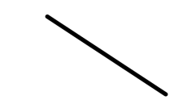

TIẾT 23. VỊ TRÍ TƯƠNG ĐỐI CỦA ĐƯỜNG THẲNG
VÀ ĐƯỜNG TRÒN
1. Ba vị trí tương đối của đường thẳng và đường tròn
c) Đường thẳng và đường tròn
không giao nhau
a) Đường thẳng và đườngtròn cắt nhau
A
B
a
H
a
A
H
B
b) Đường thẳng và đường tròn tiếp xúc nhau
a
H
a
H

Slide 12

TIẾT 23. VỊ TRÍ TƯƠNG ĐỐI CỦA ĐƯỜNG THẲNG
VÀ ĐƯỜNG TRÒN
Ba vị trí tương đối của đường thẳng và đường tròn
2. Hệ thức giữa khoảng cách từ tâm đường tròn đến đường thẳng và bán kính của đường tròn
Điền vào chỗ trống trong bảng sau:
Vị trí tương đối của đường thẳng và đường tròn | Số điểm chung | Hệ thức giữa d và R
Đường thẳng và đường tròn………………… Đường thẳng và đường tròn tiếp xúc nhau Đường thẳng và đường tròn không giao nhau | 2 …….. 0 | d < R d = R ……….
cắt nhau
1
d > R

Slide 13
TIẾT 23. VỊ TRÍ TƯƠNG ĐỐI CỦA ĐƯỜNG THẲNG
VÀ ĐƯỜNG TRÒN
2. Hệ thức giữa khoảng cách từ tâm đường tròn đến đường thẳng và bán kính của đường tròn:
Đặt
Đường thẳng cắt đường tròn
Đường thẳng tiếp xúc với đường tròn
Đường thẳng và đường tròn không giao nhau
Ta có bảng tóm tắt sau:
Vị trí tương đối của đường thẳng và đường tròn | Số điểm chung | Hệ thức giữa d và R
Đường thẳng và đường tròn cắt nhau Đường thẳng và đường tròn tiếp xúc nhau Đường thẳng và đường tròn không giao nhau | 2 1 0 | d < R d = R d > R

Slide 14
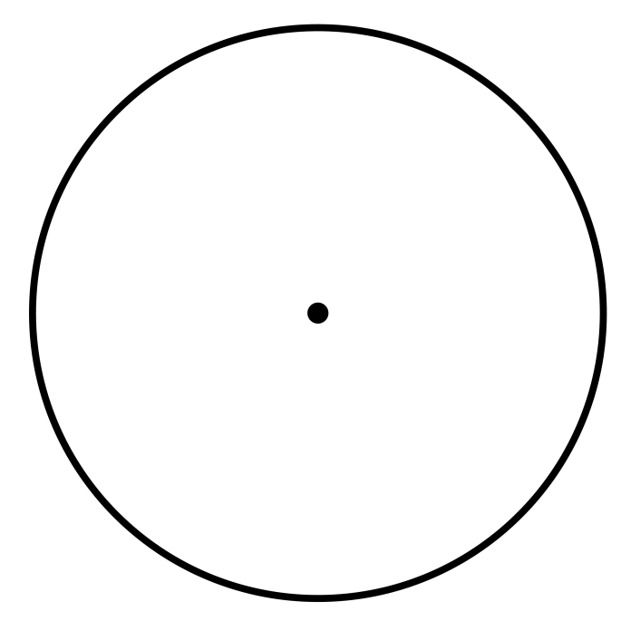
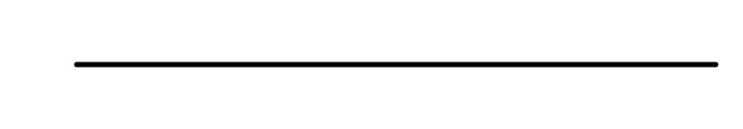
TIẾT 23. VỊ TRÍ TƯƠNG ĐỐI CỦA ĐƯỜNG THẲNG
VÀ ĐƯỜNG TRÒN
Cho đường thẳng và một điểm cách là . Vẽ đường tròn tâm bán kính .
Đường thẳng có vị trí như thế nào đối với đường tròn ? Vì sao?
Gọi và là các giao điểm của đường thẳng
và đường tròn . Tính độ dài .
Bài ?3/sgk/109
Như vậy để vẽ một tiếp tuyến của đường tròn ta làm như thế nào?
O
5
3
a
B
H
C
b) Vì
Đáp án
ÁP dụng định lí Pitago trong vuông tại , ta có :
Kẻ
Vì nên .
Do đó đường thẳng cắt đường tròn

Slide 15
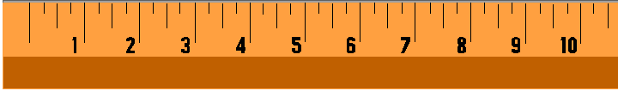
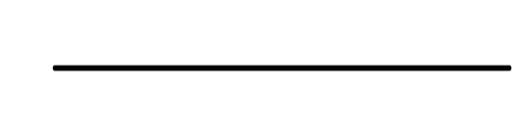
TIẾT 23. VỊ TRÍ TƯƠNG ĐỐI CỦA ĐƯỜNG THẲNG
VÀ ĐƯỜNG TRÒN
Bài 20/sgk/110: Cho đường tròn tâm bán kính và một điểm cách là . Kẻ tiếp tuyến với đường tròn ( là tiếp điểm). Tính độ dài .
Đáp án
B
Vì là tiếp tuyến của
tại (theo định lý)
Áp dụng định lý Pitago cho vuông tại
Ta có:
0
6
10
O
A
0

Slide 16
LIÊN HỆ THỰC TẾ

Slide 17
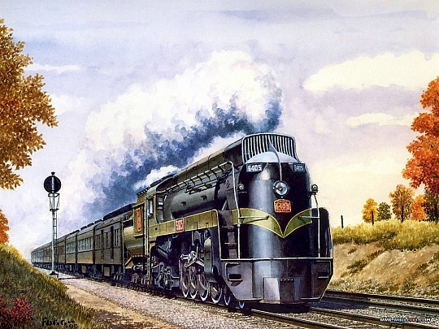
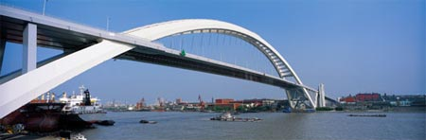
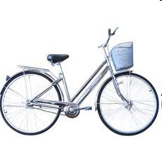
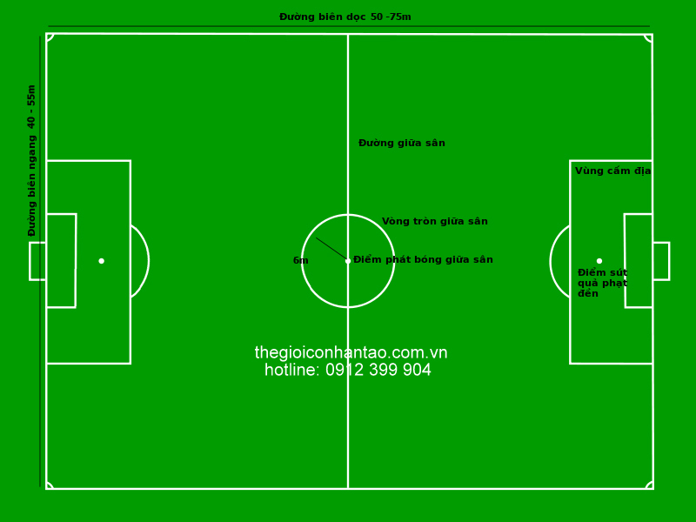
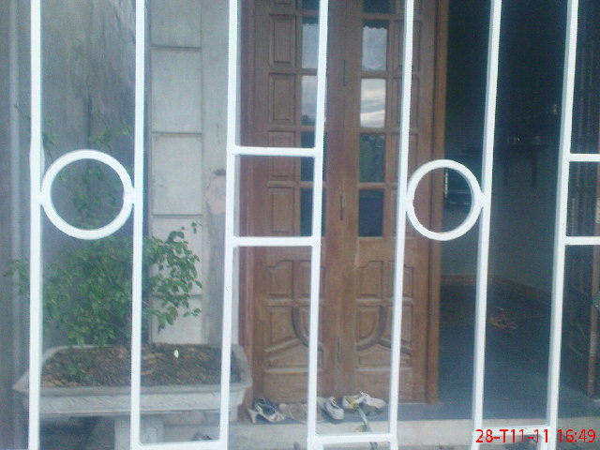


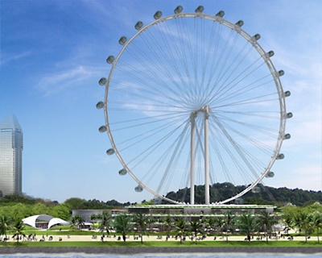
Một số hình ảnh về vị trí tương đối của đường thẳng và đường tròn trong thực tế:
Hình ảnh của một sân banh
Cửa sổ
Tàu hỏa
Vòng đu quay lớn nhất thế giới (Singapore)
Hoàng hôn trên biển
Xe đạp
Cầu Lupu (Trung Quốc).

Slide 18
2 ĐIỂM CHUNG
O
R
•
O
d
a
•
A
•
•
•
a: Cát Tuyến
R
H
B
d
CẮT
a
•
d < R
H
VỊ TRÍ
TƯƠNG ĐỐI CỦA
ĐƯỜNG THẲNG
VÀ
ĐƯỜNG TRÒN
d > R
A
B
•
|
•
|
•
KHÔNG
CẮT NHAU
a
H ≡ O
0 ĐIỂM CHUNG
1 ĐIỂM CHUNG
TIẾP XÚC
a: Tiếp Tuyến
O
•
d
C: Tiếp điểm
a
•
d = R
C ≡ H

Slide 19
HƯỚNG DẪN HỌC Ở NHÀ
Học thuộc lý thuyết. Nắm vững cách vẽ tiếp tuyến.
Làm các bài tập 17,18,19/sgk/109,110
Xem trước bài dấu hiệu nhận biết tiếp tuyến của đường tròn
Soạn bài ?1/sgk/110
Tìm thêm trong thực tế hình ảnh 3 vị trí tương đối của đường thẳng và đường tròn.

